Slide 1
Suomi.fi
Inloggning steg för steg

Slide 2
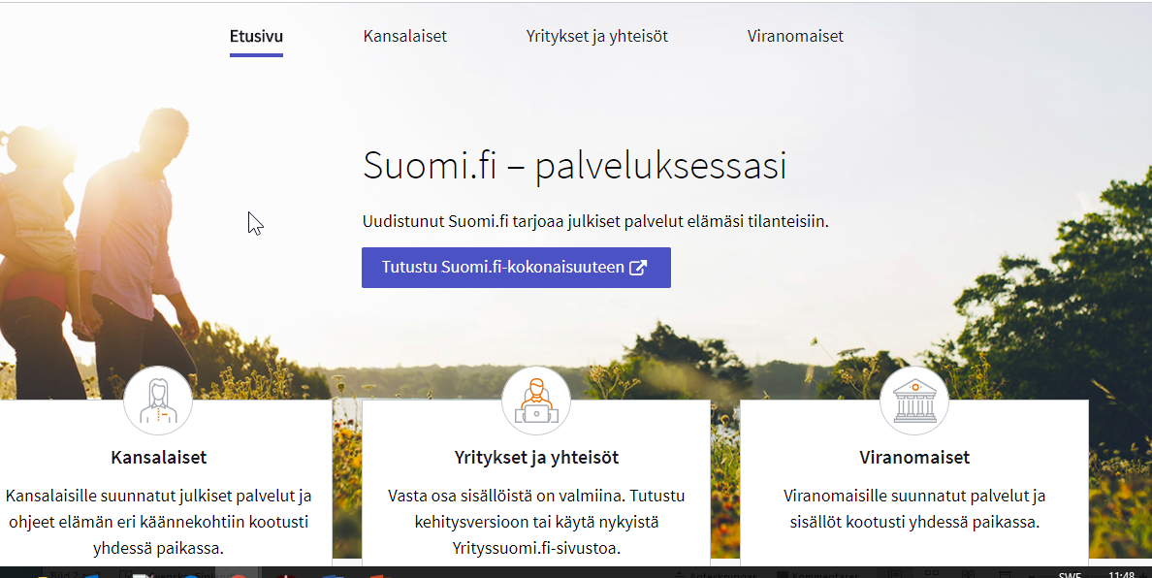

Slide 3
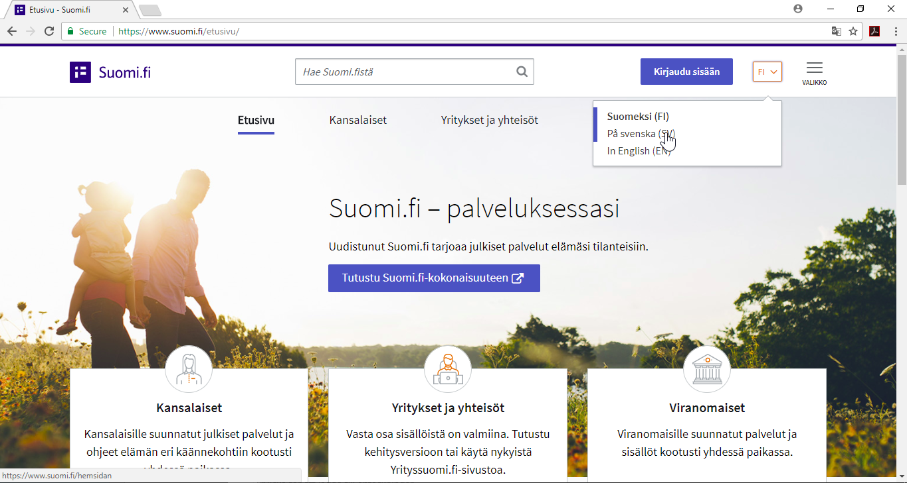

Slide 4
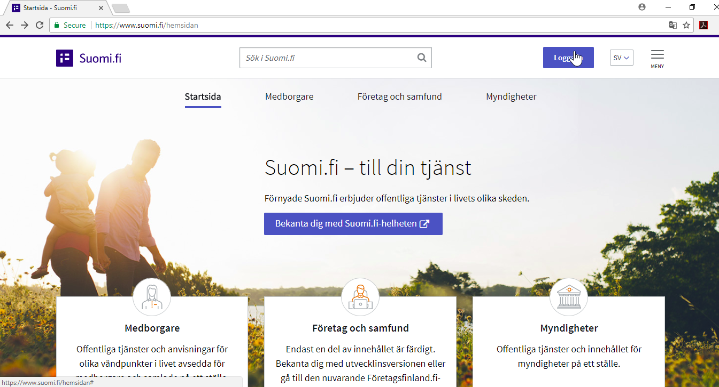

Slide 5
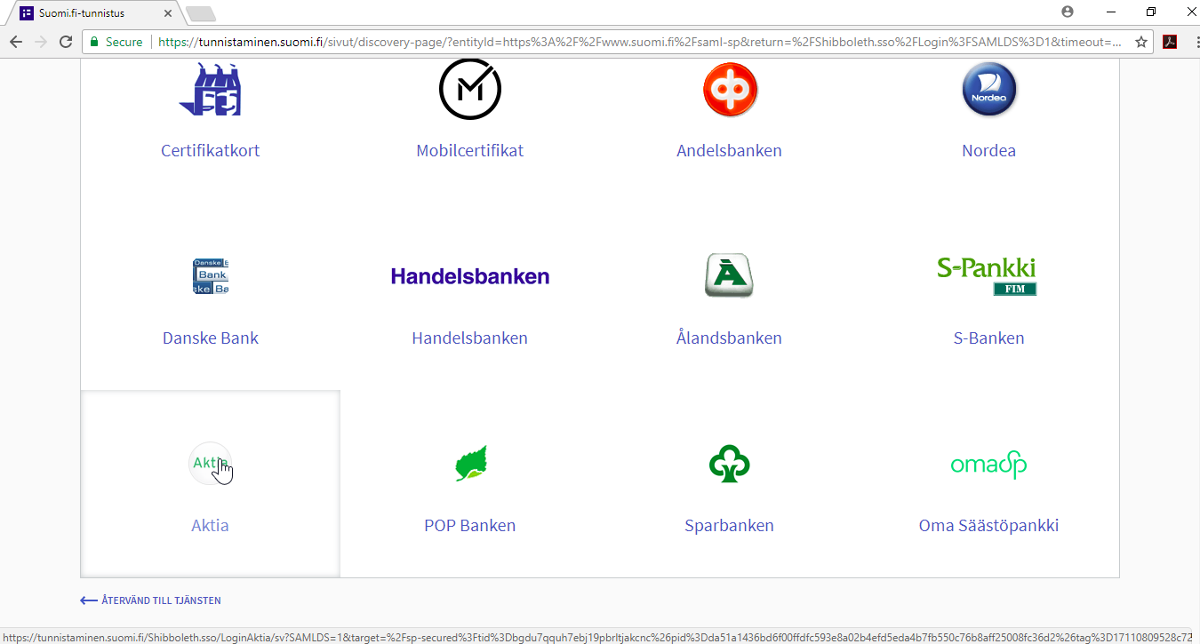

Slide 6
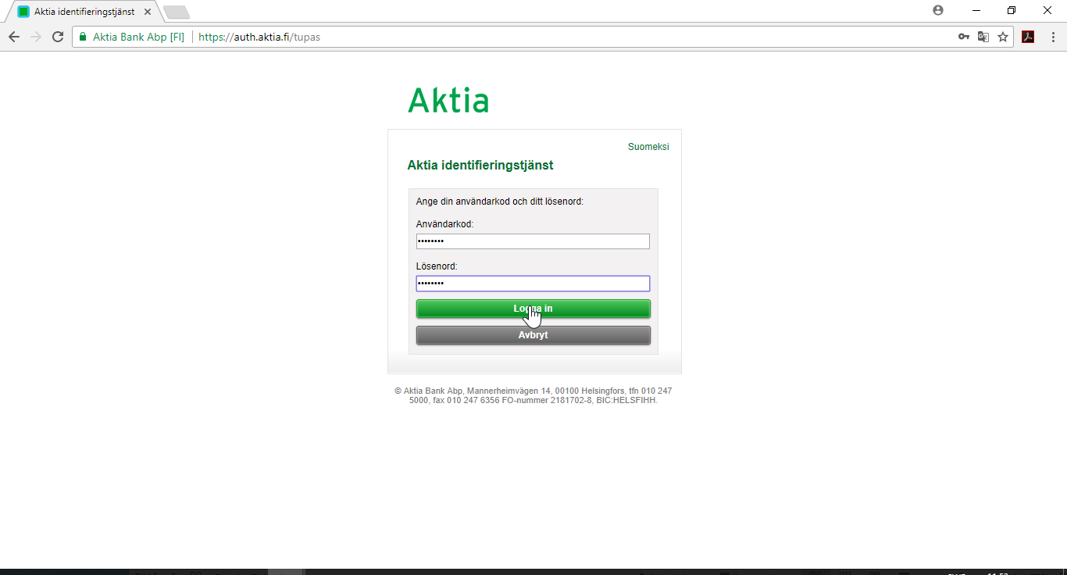

Slide 7
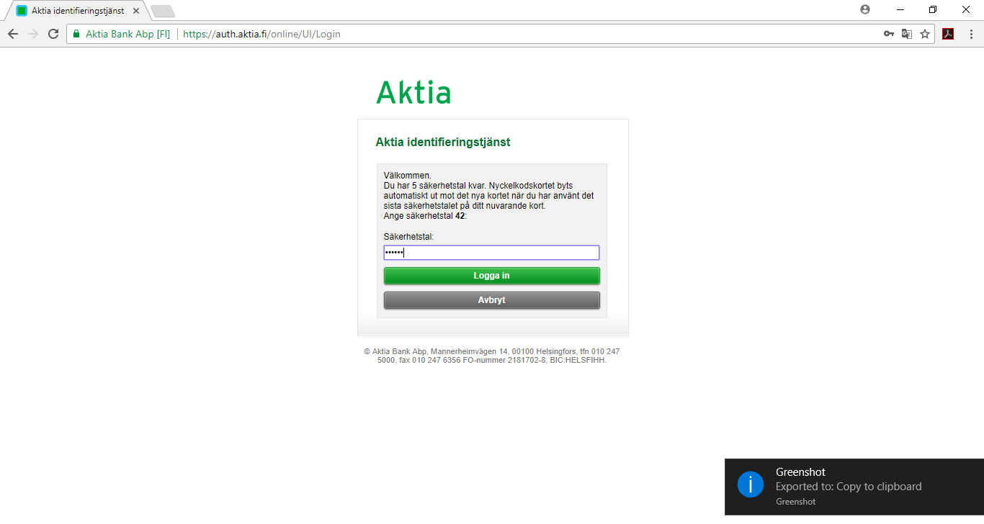

Slide 8
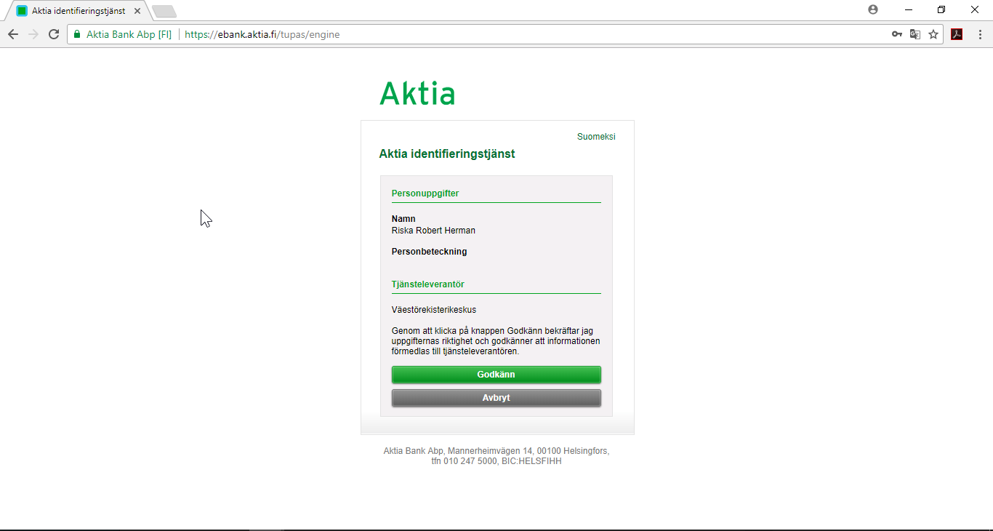

Slide 9
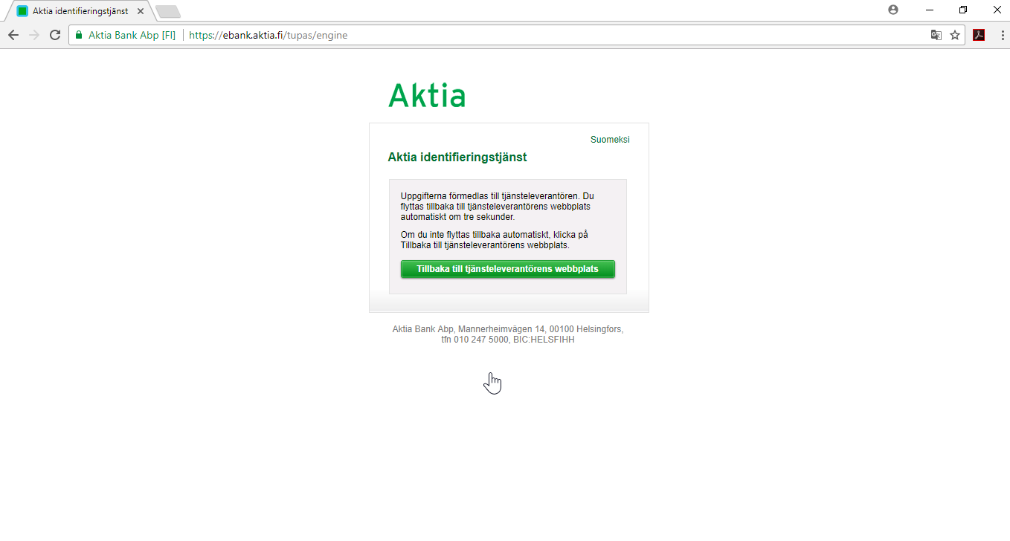

Slide 10
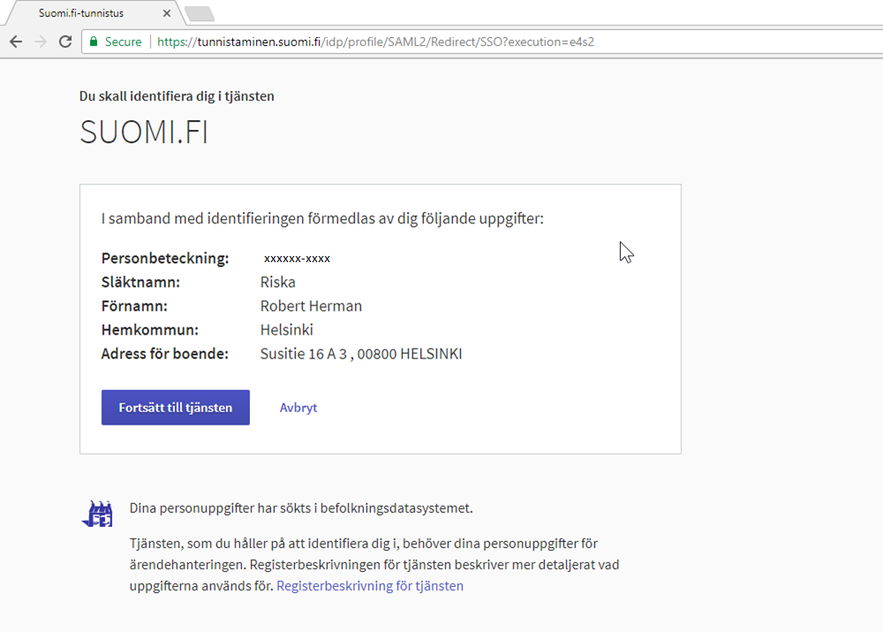

Slide 11
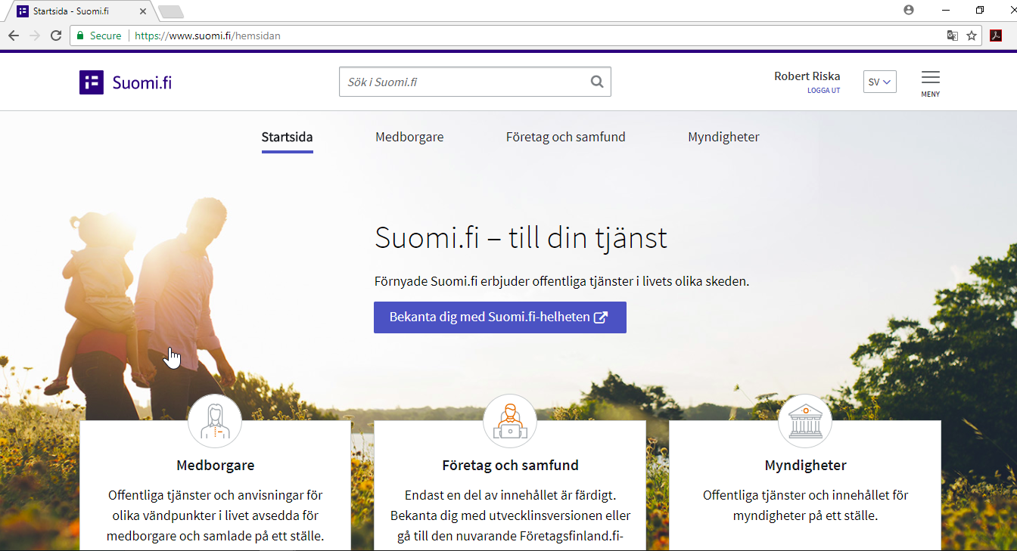

Slide 12
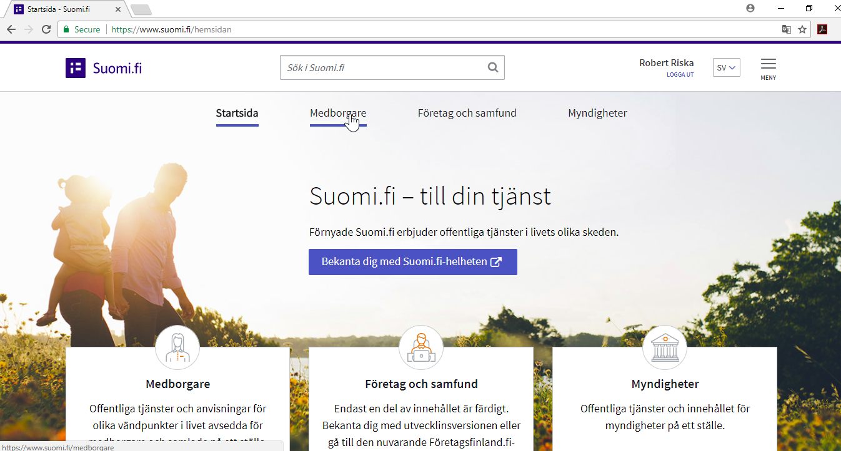

Slide 13
Meddelanden
I slutet av 2017 kommer nuvarande meddelandetjänst ersättas av suomi.fi
I slutet av 2017 kan tjänsten även användas via en mobilapp.

